Slide 1
Chapter 4
Results and Discussion

Slide 2

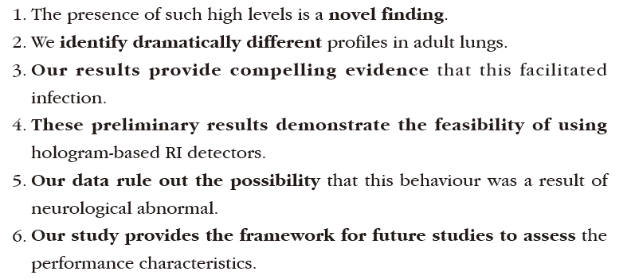
Notes:
Rule out:排除；取消；划去

Slide 3
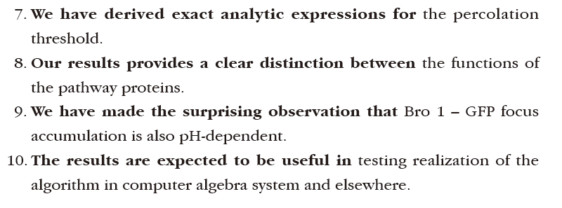
Notes:
Percolation:过滤；浸透

Slide 4

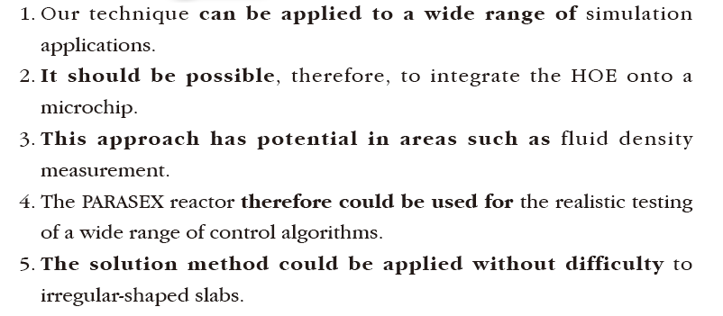

Slide 5

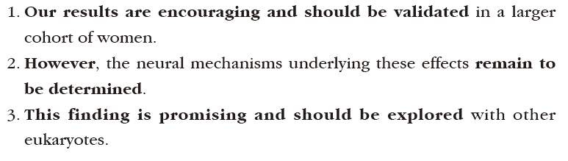
Notes:
Cohort：一大群； eukaryote:真核细胞（生物学）

Slide 6
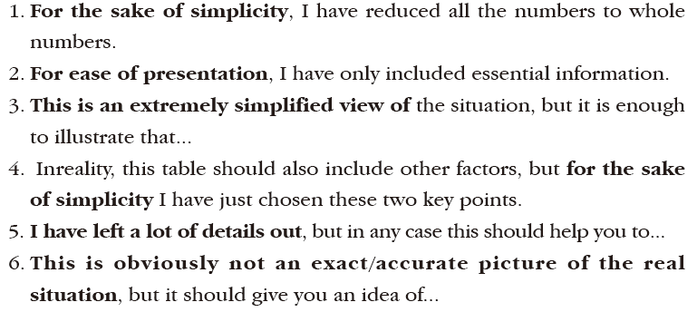

Slide 7

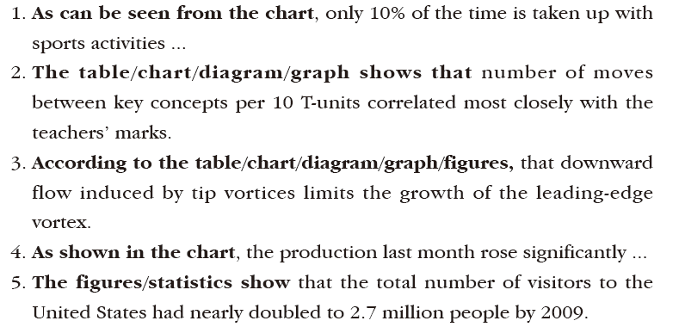
Notes:
Table 表格；chart （海图）柱形图 pie chart；bar chart；diagram 图表（形象的方式表示）；graph 曲线图（垂直坐标和曲线坐标）

Slide 8
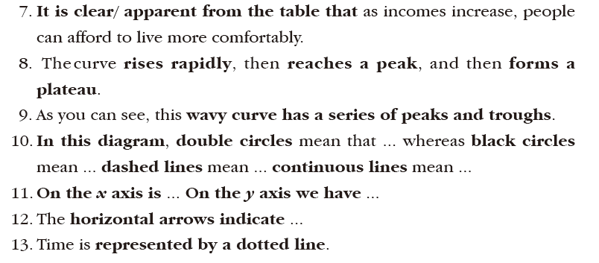
Notes:
Plateau 稳定或停滞时期 trough [trAf] 低谷 dashed line/ dotted line:虚线 continuous line：实线； axis 坐标轴 vertical 垂直
n. 高原
n. [地名] [肯尼亚、美国] 普拉托
n. （活动或进程中的）稳定阶段，停滞时期
adj. 高原印第安人的

